Slide 1
Исследование и разработка методов генерации медицинских изображений с помощью генеративно-состязательных нейронных сетей
Подготовил:
студент 3 курса 3 группы
Зеленковский Виктор Петрович
Научный руководитель:
Ковалев Василий Алексеевич

Slide 2
Проблема: Нехватка медицинских изображений для обучения нейронных сетей
Цель: Исследовать и модифицировать существующие методы генерации изображений в соответствии со спецификой исходных данных
Задачи:
Исследовать существующие методы генерации изображений
Модифицировать изученные методы для генерации изображений на основе ограниченного набора данных (КТ-снимки)
Оценить качество изображений, генерируемых с помощью полученных методов

Slide 3
Проделанная работа:
изучены архитектуры нейросетей StyleGAN, StyleGAN2
модифицирована архитектура StyleGAN2: в архитектуру добавлены аугментации для увеличения размера датасета исходных данных
сгенерированы изображения размером 64x64, 128x128, 256x256
качество полученных изображений измерено с помощью следующих метрик: FID score

Slide 4
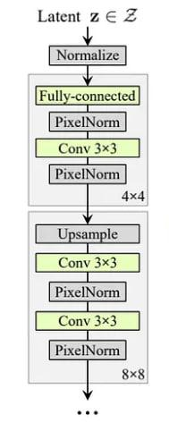
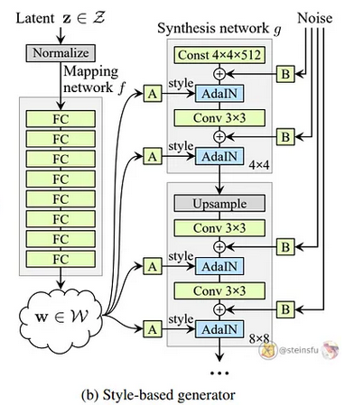
Архитектура StyleGAN схожа с архитектурой ProGAN
Архитектура нейросети
Генератор ProGAN
Генератор StyleGAN
https://arxiv.org/pdf/1812.04948.pdf

Slide 5
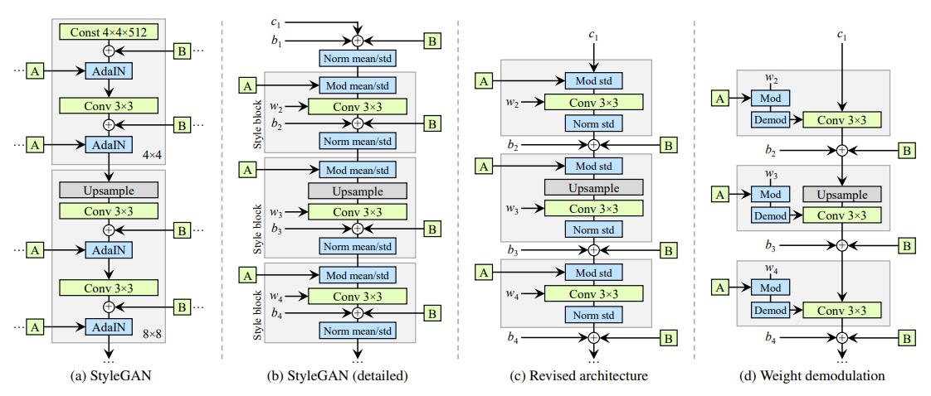
Архитектура нейросети
Генератор
https://arxiv.org/pdf/1912.04958.pdf

Slide 6
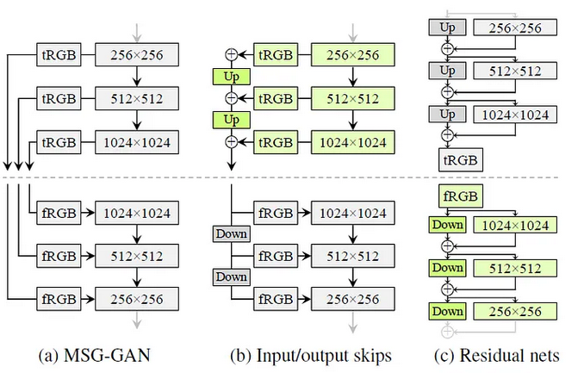
Архитектура нейросети
Skip connections & residual nets

Slide 7
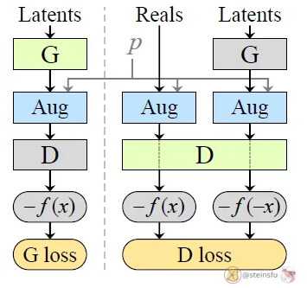
Стохастические аугментации дискриминатора
Аугментации, используемые в работе:
xint_max = 0.125
scale_std = 0.2
rotate_max = 1
aniso_std = 0.2
brightness_std = 0.2
contrast_std = 0.5
noise_std = 0.1
cutout_size = 0.5
https://arxiv.org/pdf/2006.06676.pdf

Slide 8
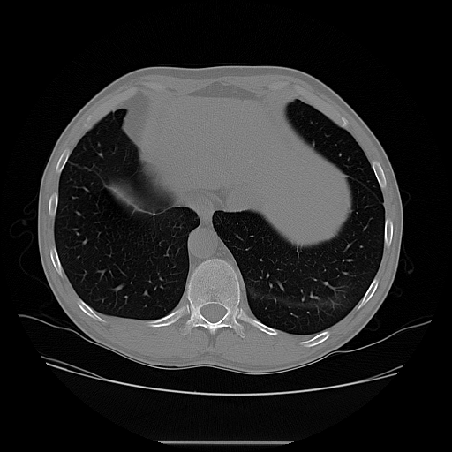
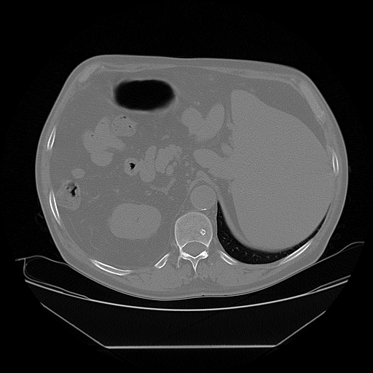
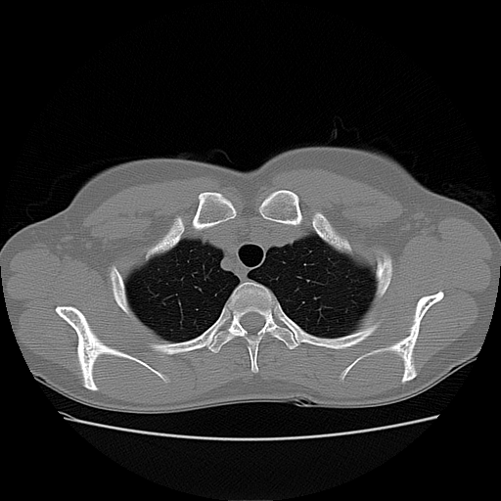
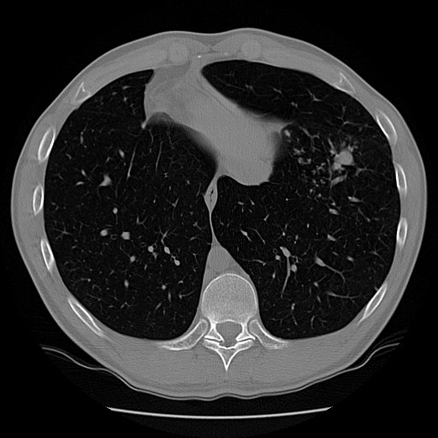
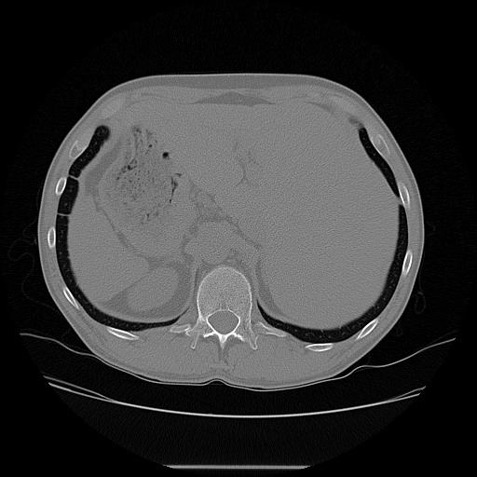
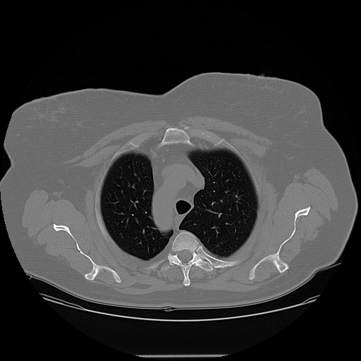
Эксперименты
Исходные данные:
1500 КТ-снимков размером 512x512
класс 1 класс 2 класс 3
Пример исходных данных

Slide 9





Эксперименты
kimg - количество тысяч изображений, использованных для обучения дискриминатора
размер генерируемых изображений - 64x64
kimg = 500
Пример сгенерированных изображений

Slide 10
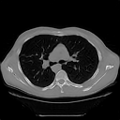
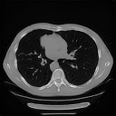
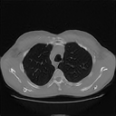
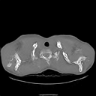
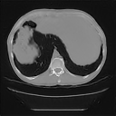
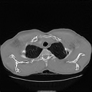
Эксперименты
размер генерируемых изображений - 128x128
kimg = 400
FID (Fréchet Inception Distance): 53.3
Пример сгенерированных изображений

Slide 11
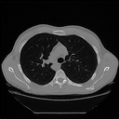
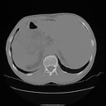
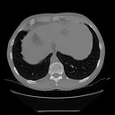
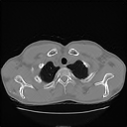
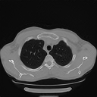
Эксперименты
размер генерируемых изображений - 128x128
kimg = 400 -> 750
FID score: 55.3 -> 33.4
Пример сгенерированных изображений

Slide 12
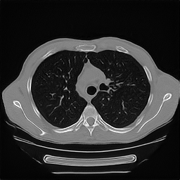
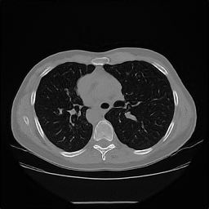
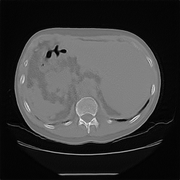
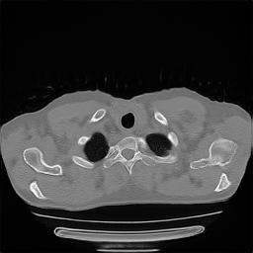
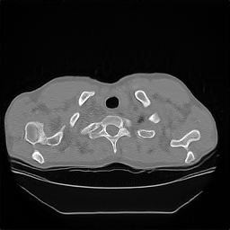
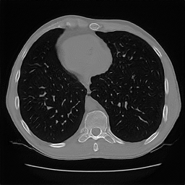
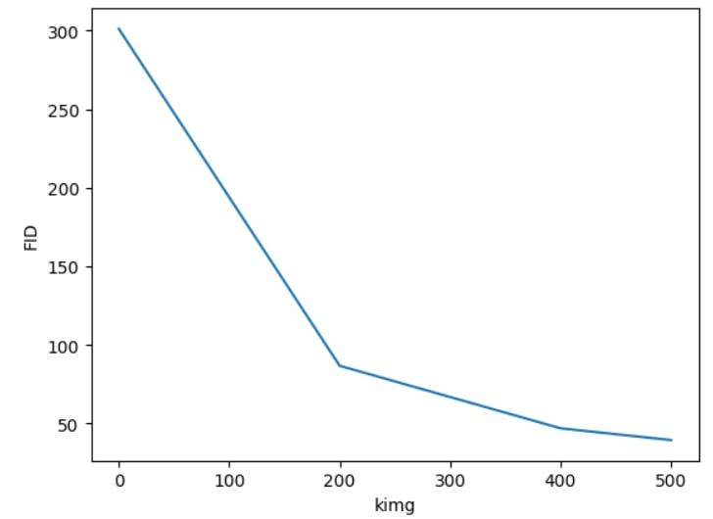
Эксперименты
размер генерируемых изображений - 256x256
FID score:
400 kimg - 55.3 -> 46.9
500 kimg - 39.6
Пример сгенерированных изображений

Slide 13
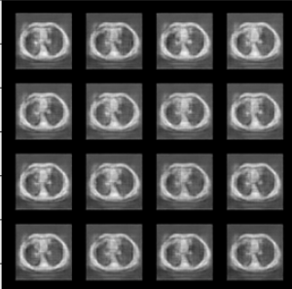
Выводы
В результате увеличения количества данных, используемых для обучения нейросети, и изменения архитектуры сети удалось:
избежать mode collapse
ProGAN StyleGAN
улучшить FID метрику:
ProGAN - 138.3
StyleGAN - 33.4

Slide 14
Спасибо за внимание!

